Slide 1
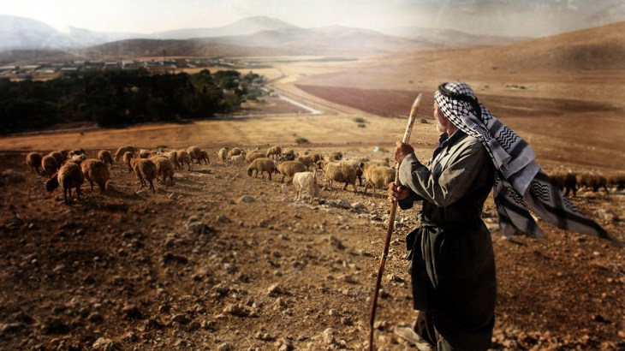
我的出埃及故事

Slide 2
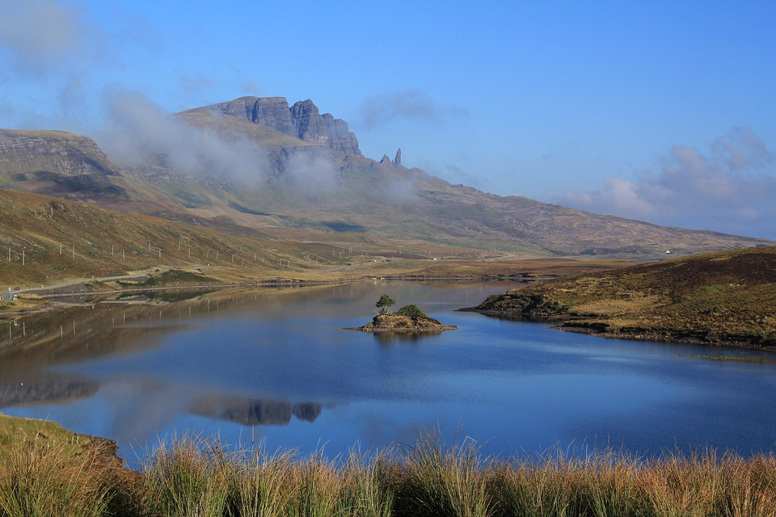
雲柱與火柱
大水與乾地

Slide 3
¹⁹ 在以色列營前行走神的使者，轉到他們後邊去，雲柱也從他們前邊轉到他們後邊立住。
²⁰ 在埃及營和以色列營中間有雲柱，一邊黑暗，一邊發光，終夜兩下不得相近。

Slide 4
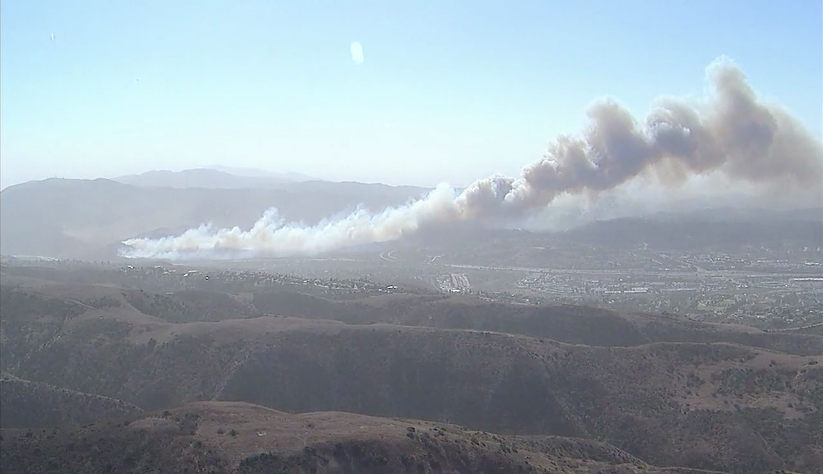
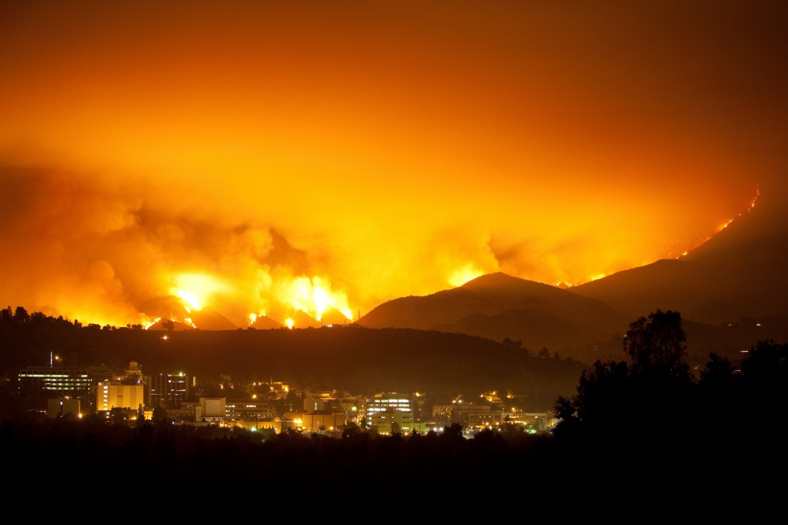

Slide 5
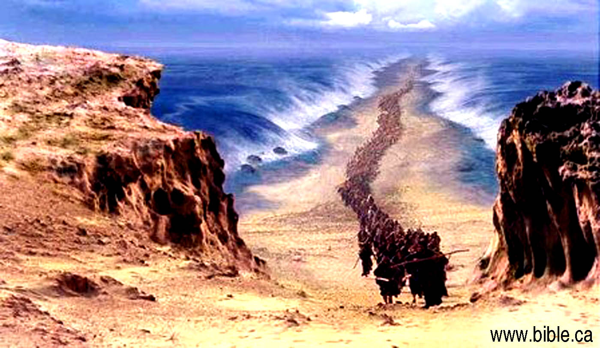
^{21.} 摩西向海伸杖，耶和華便用大東風使海水一夜退去，水便分開，海就成了乾地。
^{22.} 以色列人下海中走乾地，水在他們的左右做了牆垣。

Slide 6
「耶和華以色列的上帝這樣說，容我的百姓去，在曠野向我守節」（出5:1）
真正的出埃及記是脫離奴僕的身份，好讓他們自由成為上帝的僕人，這才是出埃及故事的真正精髓。

